Slide 1

Въведение в текстообработката
Основи при създаване на текст
SoftUni Team
Technical Trainers
Software University
http://softuni.bg

Slide 2
Съдържание
Основни елементи
Правила при въвеждане на текст
Клавиатура

Slide 3

Основни понятия и елементи

Slide 4
Основни елементи на текстов документ
͏Символ – най-малкият неделим елемнт на текста
Включва: букви, цифри, препинателни знаци и др. специални знаци (@, №, $, %, *, ...)
͏Дума – последователност от значи, между които няма интервал
͏Изречение – последователност от думи и препинателни знаци, завършващи със знак за край на изречение

Slide 5
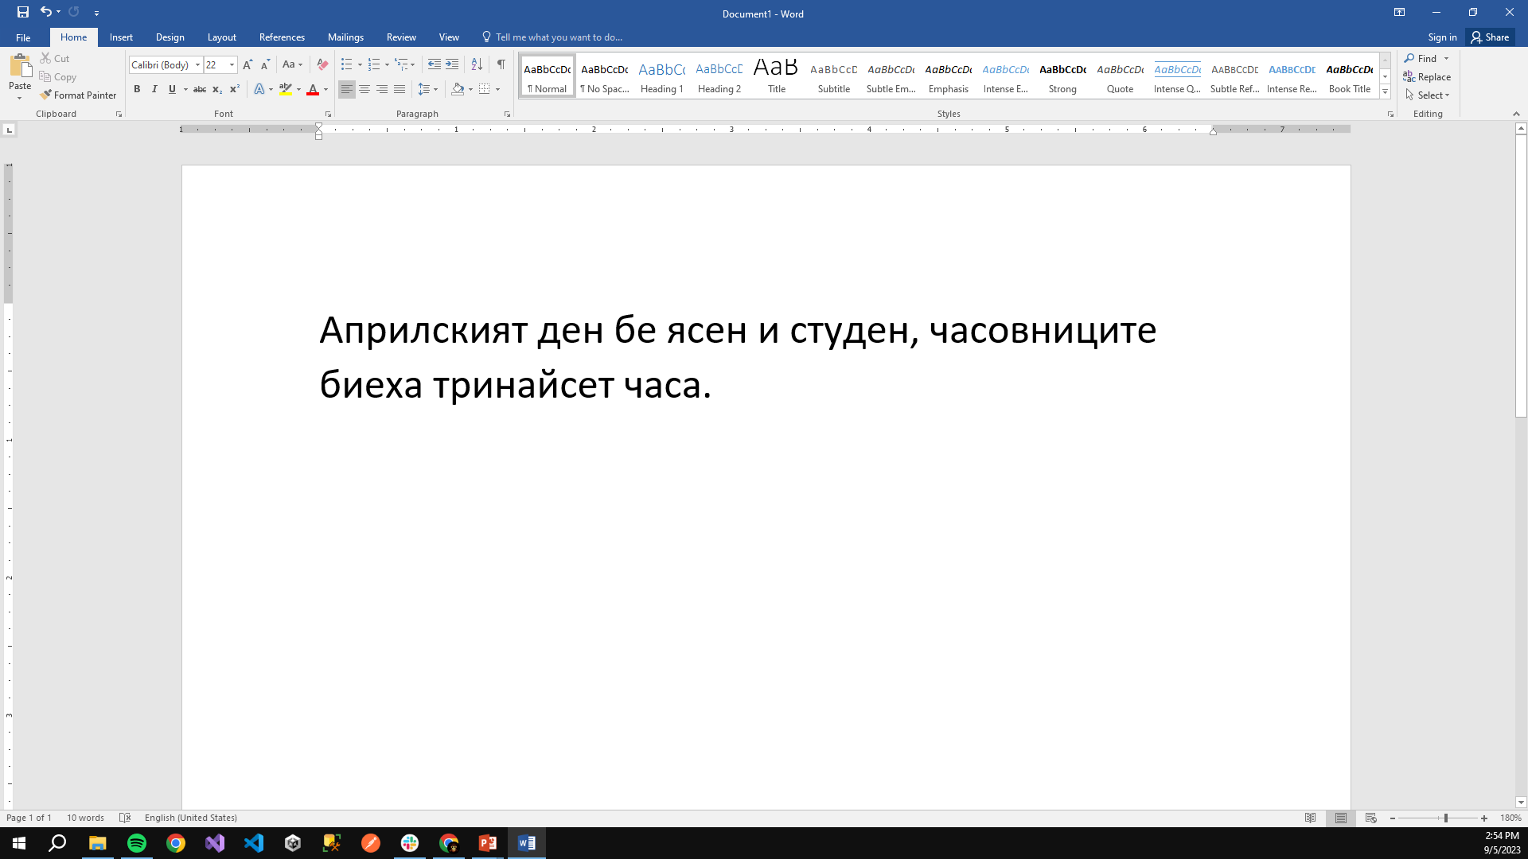
Пример за изречение в Word
Всяко изречение е изградено от думи
Думите са изградени от символи

Slide 6
Основни елементи на текстов документ
͏Абзац – поредица от изречения
Започва на нов ред, отделен от другите изречения с разстояние или отстъп
͏Страница – текст, който може да се отпечатва на един лист

Slide 7
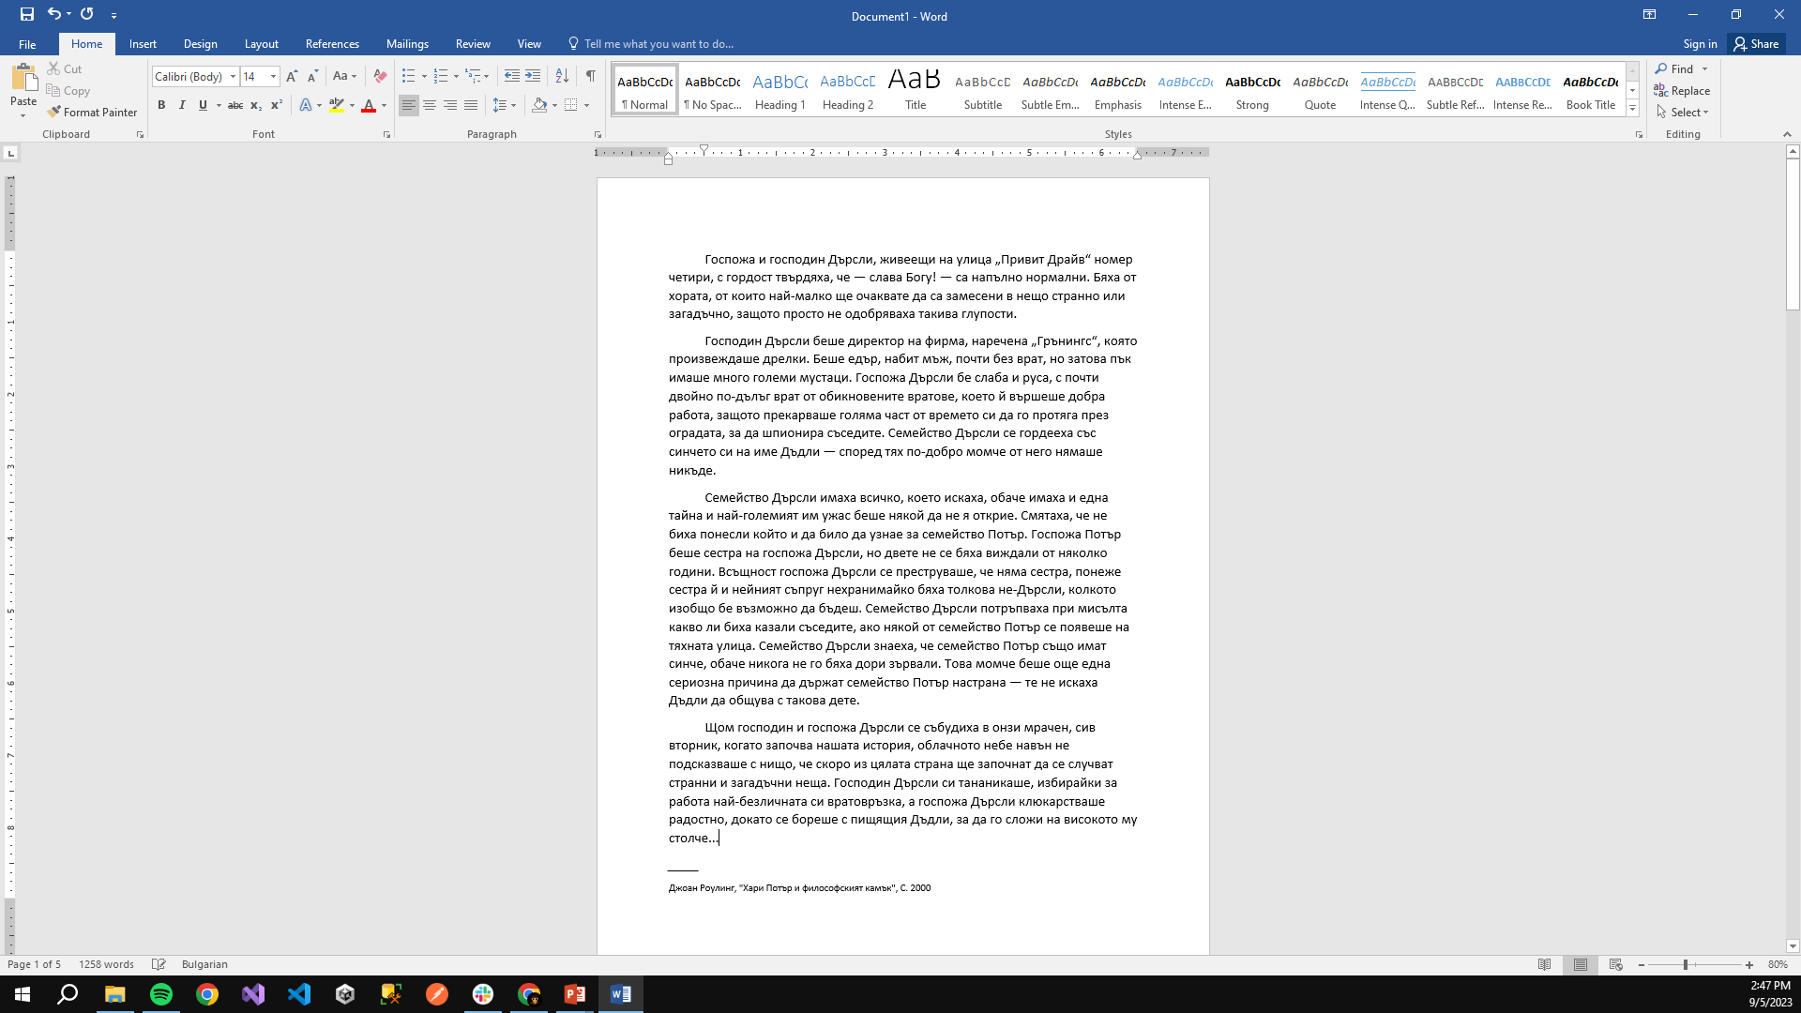
Поредица от обединени изречения - абзац
Страница

Slide 8

Правила при въвеждане на текст

Slide 9
Правила
1. Между думите се оставя само един интервал
✖
✔
Котката изяде рибата.
Котката изяде рибата.

Slide 10
Правила
2. Препинателните знаци се пишат след думата без интервал
✖
✔
Това е момчето , което изпи бозата .
Това е момчето, което изпи бозата.

Slide 11
Правила
3. Скобите или кавичките се въвеждат без интервал около текста, който ограждат
✖
✔
Иван Вазов е написал " Под Игото ".
Иван Вазов е написал "Под Игото".

Slide 12
Правила
4. Има два вида тирета – късо и дълго
✖
✔
Най - накрая пристигнахме в София.
Най-накрая пристигнахме в София.

Slide 13
Правила
5. Не се използват интервали или други символи за отстъп в началото на абзац
✖
✔
Русокосото момче се спусна от скалата и затърси път към лагуната.
͏ Русокосото момче се спусна от скалата и затърси път към лагуната.

Slide 14
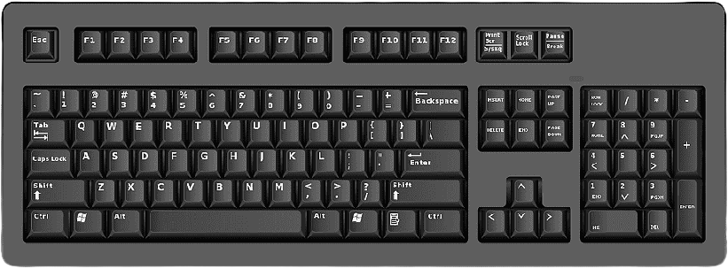
Клавиатура
Секции на клавиатурата

Slide 15
Части на клавиатурата
Функционална част
Навигационна част
Символна част
Цифрова част

Slide 16
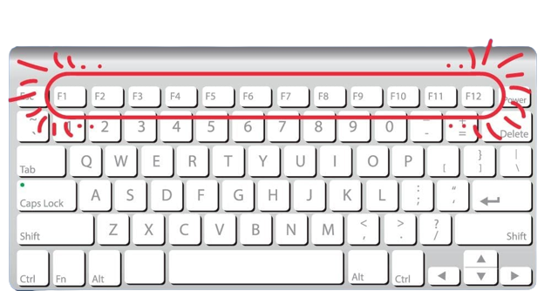
Функционална част
͏Функционална част – клавишите в горната част на клавиатурата, с помощта на които можем да задаваме изпълнението на определени команди

Slide 17


Символна част
͏͏Символна част – съдържа всички символи и знаци
В тази част има няколко специални клавиша
Чрез задържане на клавиша Shift се активира режимът за въвеждане на главни букви
Чрез натискане на клавиша Caps Lock се включва и изключва режимът за въвеждане на главни букви

Slide 18
TODO: nav part, num part…

Slide 19

Обобщение
Променлива – стойност записана в паметта на Scratch
Елементи на променливата:
Име
Стойност
…
…
…

Slide 20
https://softuni.bg/opencourses/train-the-trainers

Slide 21

Лиценз
Този курс (слайдове, примери, демонстрации, видеа, домашни и др.) притежават лиценза "Creative Commons Attribution-NonCommercial-ShareAlike 4.0 International"

